Slide 1

Giáo viên: Lê Xuân Hoà

Slide 2




KHÁM PHÁ

Slide 3
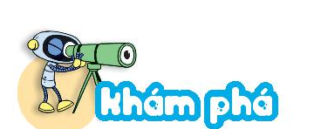


Chục | Đơn vị
4
1
+
5
4
6
41 + 5 = ?
41
+
5
. 1 cộng 6 bằng 6, viết 6.
. Hạ 4, viết 4
4
6

Slide 4


Chục | Đơn vị
2
0
+
4
2
4
20 + 4 = ?
20
+
4
. 0 cộng 4 bằng 4, viết 4.
. Hạ 2, viết 2
2
4

Slide 5
HOẠT ĐỘNG

Slide 6
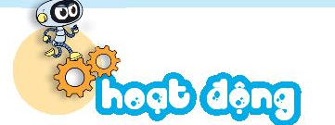
Bài 1: Tính:
24
+
3
60
+
7
82
+
5
2
6
7
8
7
7

Slide 7
Bài 2: Đặt tính rồi tính:
11 + 8
71 + 5
94 + 4
1 1
+
8
7 1
+
5
94
+
4
1
9
7
6
9
8

Slide 8
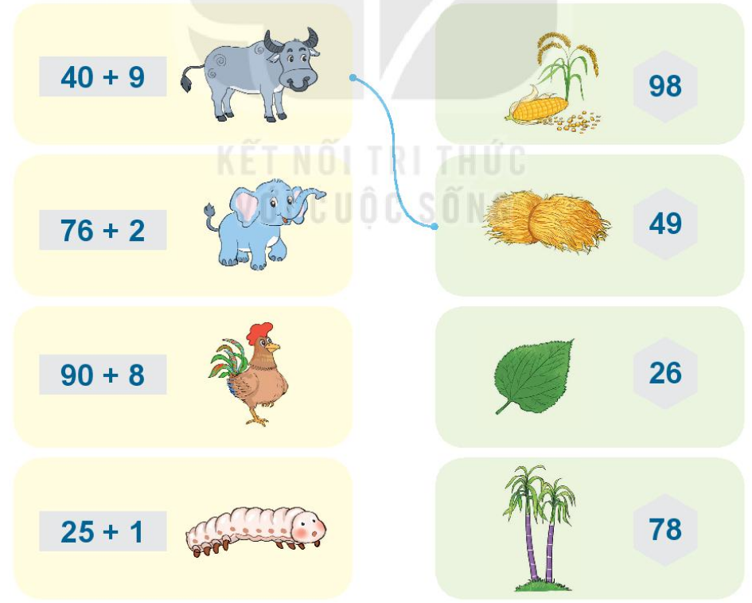
Bài 3: Tính rồi tìm thức ăn cho mỗi con vật.

Slide 9

Tiết 2

Slide 10
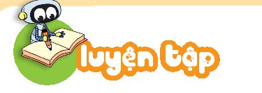

42
+
4
73
+
6
34
+
5
4
6
7
9
3
9

Slide 11
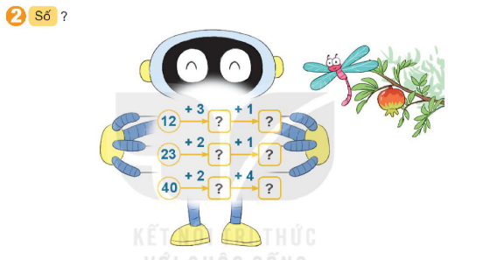
15
16
25
26
42
46

Slide 12
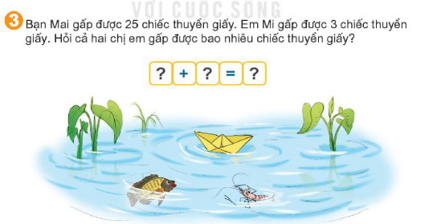
25
3
28

Slide 13
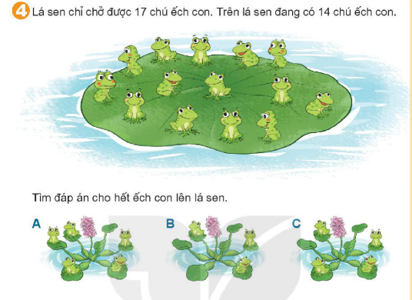
B

Slide 14
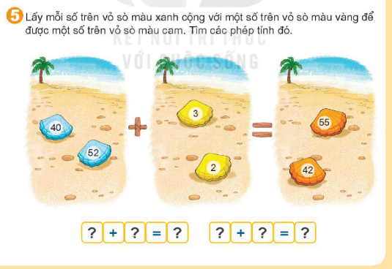
40
2
42
52
3
55

Slide 15


CẢM ƠN CÁC EM ĐÃ CHÚ Ý LẮNG NGHE

